Slide 1
HDC งานแม่และเด็ก(MCH)
นายไพบูลย์ ไวกยี
ทีมงาน HDC กระทรวงสาธารณสุข

Slide 2
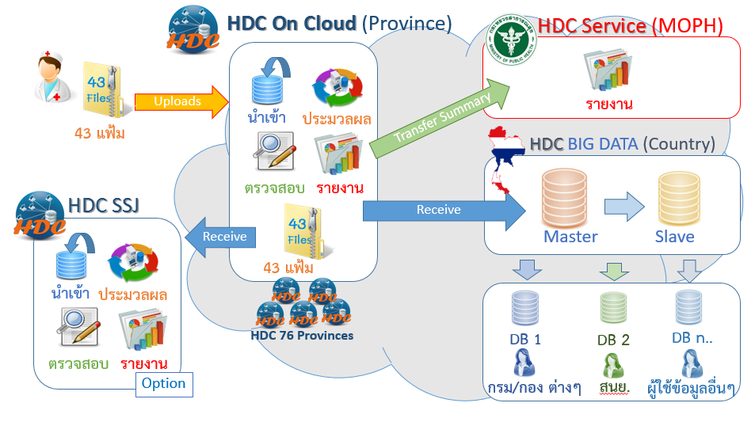
แผนผังการทำงานของ Health Data Center (HDC) แบบเต็มระบบ

Slide 3

QR Code http://hdcservice.moph.go.th

Slide 4
Health Data Center(HDC)
HDC PROVINCE กับตัวอย่างการเรียกใช้งาน http://203.157.102.1xx โดย xx หมายถึงรหัสจังหวัด 2 ตัวท้าย เช่น จังหวัดชัยนาท =18 ฉะนั้นการเรียกใช้งานให้ใช้ http://203.157.102.118

Slide 5
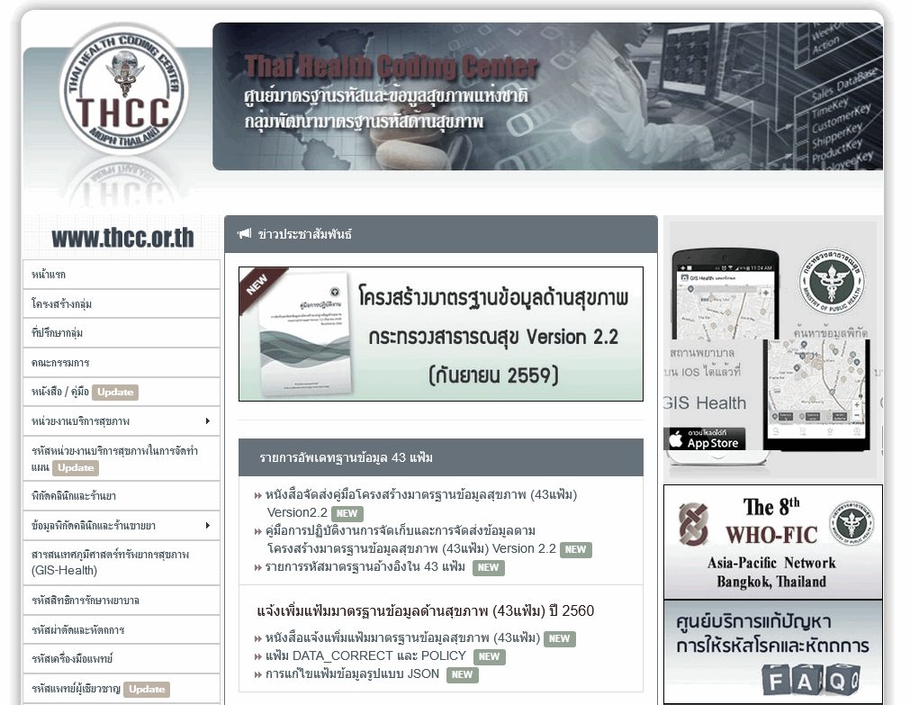
http://thcc.or.th

Slide 6
แนวคิดความสำเร็จการจัดการข้อมูล HDC
วิธีคิด 43 แฟ้ม HDC
รู้วิธีประเมิน
WHAT?
ลงมือทำ
WHEN?
รู้เป้าหมาย
WHO?
รู้วิธีแก้ไข
WHERE?
ความร่วมมือ
ของหน่วยงาน
Data Exchange
รู้วิธีแก้ข้อมูลใน HIS

Slide 7
ประเภทของรายงาน
แบบบริการ/กิจกรรมบริการ
(work load, service base, hospital base)
แบบความครอบคลุม
(coverage, community base, pop base)

Slide 8
ความต่าง รายงาน แบบความครอบคลุม กับ แบบบริการ
แบบบริการ/กิจกรรม (work load, service base, hospital base) คือ รายงานที่ประเมินจากการที่ ผู้ป่วยหรือผู้รับบริการ ได้รับบริการจากหน่วยงานที่เป็นผู้เก็บรวบรวมรายงานเท่านั้น (ที่หน่วยนั้นทำเอง)
แบบความครอบคลุม (coverage, community base, pop base ) คือ รายงานที่ระบุว่า เป็นความครอบคลุมของเป้าหมายไม่ว่าเป้าหมายจะได้รับบริการจากหน่วยงานใดๆ ซึ่งจะต้องพิจารณาเป้าหมายคือใคร เช่น ความครอบคลุมการได้รับวัคซีน ของ เด็กอายุครบ 1 ปีในเขตรับผิดชอบ ดังนั้น จะต้องประเมินจากเด็กครบ 1 ปีในเขตรับผิดชอบ ณ ช่วงเวลาที่ต้องการ ว่ามีเด็กกี่คนและได้รับวัคซีนครบทุกคนหรือไม่ โดยไม่สนใจว่าจะได้รับบริการจากหน่วยงานใดก็ตาม ประเมินจากตัวเด็กเป็นสำคัญ
คำสำคัญของรายงานความครอบคลุม คือ “ของ” อะไร ซึ่งเป็นเป้าหมาย ที่ต้องนำไปตรวจสอบแล้วจึงนำมารายงานเป็นผลงาน

Slide 9
ความต่างระหว่าง Datacenter กับ Single Database
Single Database หมายถึง กลุ่มของข้อมูลที่มีความสัมพันธ์กัน นำมาเก็บรวบรวมเข้าไว้ด้วยกันอย่างมีระบบและข้อมูลที่ประกอบกันเป็นฐานข้อมูลนั้น ต้องตรงตามวัตถุประสงค์การใช้งานขององค์กร ซึ่งมิได้เชื่อมโยงกับฐานอื่นๆ เป็นฐานข้อมูลขององค์กรใดองค์กรหนึ่งๆ ตัวอย่างเช่น ฐานข้อมูลของโรงพยาบาล ที่ตั้งอยู่ที่หน่วยบริการ
Datacenter หมายถึง ศูนย์รวมของข้อมูลจำนวนมากจากหลายๆแหล่งข้อมูลเข้ามาไว้ด้วยกัน ตัวอย่างเช่น ฐานข้อมูล Health Data Center ของสำนักงานสาธารณสุขจังหวัด ซึ่งรวมฐานข้อมูลจากโรงพยาบาลและหน่วยงานในสังกัด

Slide 10
หลักการของ Database และ Datacenter ขนาดใหญ่
ต้องมีระบบจัดการความซ้ำซ้อนของข้อมูล
ต้องมีระบบประมวลผลหาความเชื่อโยงของข้อมูล เพื่อลดภาระการบันทึกข้อมูล
ต้องมีระบบ Cleansing ข้อมูลไม่ให้เกิดขยะในระบบซึ่งจะส่งผลต่อการเนื้อที่การจัดเก็บข้อมูล ซึ่งมีผลต่องบประมาณ
ต้องสามารถให้บริการข้อมูลได้อย่างต่อเนื่อง ถูกต้อง ทันเวลา และน่าเชื่อถือ

Slide 11
การตัดความซ้ำซ้อนของข้อมูลประชากร
กับรายงานความครอบคลุม ที่ต้องคิดเป้าหมายและผลงาน
ทำไมต้องตัดความซ้ำซ้อนของประชากร
เนื่องจากรายงานส่วนใหญ่ในระบบ HDC เป็นรายงานแบบความครอบคลุมของประชากรในเขตพื้นที่ ซึ่งหากระบุการเป็นประชากรในเขตพื้นที่ไม่ได้ เมื่อเกิดความซ้ำซ้อนจะทำให้ระบบรายงานนับผิดพลาด ตัวอย่างเช่น หญิงตั้งครรภ์หนึ่งคนถูก register เป็นคนในเขต 3 หน่วยบริการ หากไม่ตัดความซ้ำซ้อน หญิงตั้งครรภ์รายนี้จะเป็นเป้าหมาย 3 หน่วยบริการเช่นกัน และที่สำคัญเมื่อนำมาเป็นภาพรวมของรายงานระดับจังหวัด จะทำให้มีหญิงตั้งครรภ์ในจังหวัด 3 คน แทนที่จะเป็นเพียงคนๆเดียว เมื่อตัดความซ้ำซ้อนแล้ว

Slide 12
การตัดความซ้ำซ้อนของข้อมูลประชากร
กับรายงานความครอบคลุม ที่ต้องคิดเป้าหมายและผลงาน
จากข้อเสนอในที่ประชุมที่โรงแรมเอเชียแอร์พอร์ต จังหวัดปทุมธานี เมื่อปี 2557 ซึ่งมี นักวิชาการด้านข้อมูล เจ้าหน้าที่ไอที แต่ละจังหวัด รวมถึงกรม กอง วิชาการ ระดับกระทรวงเข้าร่วมประชุม มีข้อเสนอการใช้ข้อมูลจากแหล่งต่างๆ 3 ฐาน เพื่อลดความซ้ำซ้อนของประชากร คือ
ใช้ฐานข้อมูลประชากรทะเบียนราษฎร์ ของกระทรวงมหาดไทย
ใช้ฐานข้อมูลประชากรสิทธิ์ประกันสุขภาพ สปสช.(DBPOP)
ใช้ฐานข้อมูลประชากรจากการสำรวจของหน่วยบริการ (PERSON 43 แฟ้ม)
ซึ่ง มติในที่ประชุม(เสียงส่วนใหญ่) เลือกใช้ PERSON 43 แฟ้ม แบบมีเงื่อนไข

Slide 13
การตัดความซ้ำซ้อนของข้อมูลประชากร
กับรายงานความครอบคลุม ที่ต้องคิดเป้าหมายและผลงาน
สาเหตุที่มีมติเลือก ประชากรจากการสำรวจ (PERSON 43 แฟ้ม)
ประชากรทะเบียนราษฎร์ มีการเคลื่อนย้าย แบบไม่ย้ายทะเบียนบ้านออก ทำให้เกิดการทำงานแล้วไม่ผ่านเกณฑ์ เพราะเป้าหมายไม่อยู่ในพื้นที่
ประชากรสิทธิ์ประกันสุขภาพ ก็เช่นเดียวกัน มีการคงไว้ของสิทธิ แต่ตัวไม่อยู่ทำให้พื้นที่ทำงานไม่ได้เช่นกัน
ประชากรจากการสำรวจ (PERSON 43 แฟ้ม) เป็น ประชากรที่หน่วยบริการเป็นผู้รายงานเอง และสามารถลงไปไปปฏิบัติงานกับเป้าหมายได้จริง ทำให้เกิดความยุติธรรมต่อหน่วยบริการ

Slide 14
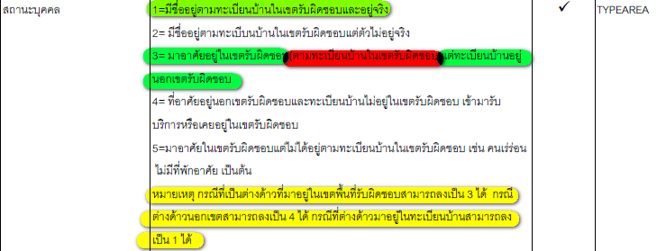
การตัดความซ้ำซ้อนของข้อมูลประชากร
กับรายงานความครอบคลุม ที่ต้องคิดเป้าหมายและผลงาน
เงื่อนไขการคัดความซ้ำซ้อนของประชากรสำรวจ(PERSON 43 แฟ้ม)
จากนิยามสถานะบุคคล(TYPEAREA) ของแฟ้ม PERSON ของ สนย. สามาถระบุได้ว่าประชากรในเขตรับผิดชอบของหน่วยบริการ คือ ประชากรที่ TYPEAREA 1และ 3 เท่านั้น

Slide 15
การตัดความซ้ำซ้อนของข้อมูลประชากร
กับรายงานความครอบคลุม ที่ต้องคิดเป้าหมายและผลงาน
เงื่อนไขการคัดความซ้ำซ้อนของประชากรสำรวจ(PERSON 43 แฟ้ม)(ต่อ)
จากข้อมูลจะพบว่า มีหน่วยบริการที่สำรวจประชากรอย่างสม่ำเสมอ และ ไม่สำรวจเลย หรือ สำรวจบางบางส่วน ทำให้เกิดข้อมูลจากแฟ้ม PERSON ซ้ำซ้อนได้เช่นกัน ซึ่ง การตัดความซ้ำซ้อนให้ถือว่า ข้อมูลที่ปรากฏในระบบฐานข้อมูลล่าสุด เป็นข้อมูลที่น่าเชื่อว่า เป็นการสำรวจล่าสุด ดังนั้น การระบุความล่าสุดของข้อมูลประชากร คือ Fields D_UPDATE ซึ่งจะถูกเปลี่ยนแปลงมีมีการปรับปรุงข้อมูลที่เกี่ยวกับตัวประชากร เช่น ชื่อ นามสกุล สถานะบุคคล และจะไม่มีเปลี่ยนแปลงหากมารับบริการในครั้งต่อๆไป ที่ไม่ได้ปรับปรุงข้อมูลส่วนบุคคลที่เกี่ยวข้องกับแฟ้ม PERSON
ข้อสรุปของเงื่อนไข
PERSON TYPEAREA 1,3+D_UPDATE ล่าสุด อยู่ที่หน่วยบริการใด ถือว่าเป็นคนในเขตของหน่วยบริการนั้นๆ

Slide 16
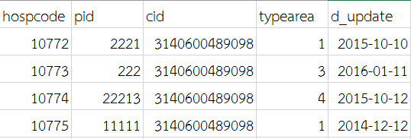

Person CID 3140600489098 ควรเป็นของหน่วยบริการไหน?

Slide 17
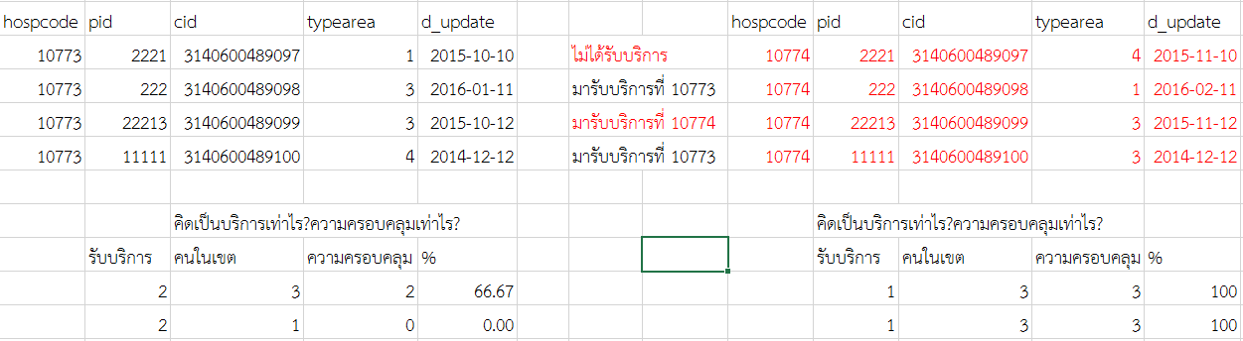
Single Database Hospital Code 10773

Slide 18
Single Database Hospital Code 10774

Slide 19
Data Center HDC

Slide 20
สาเหตุที่ทำให้รายงาน HDC กับหน่วยบริการไม่เท่ากัน
ปัญหาการนำเข้าไม่ได้เนื่องจากข้อมูลไม่ตรงโครงสร้าง
ข้อมูลที่นำเข้าได้ แต่มีความซ้ำซ้อนกับหน่วยบริการอื่น
กฎเกณฑ์ของเงื่อนไขการประมวลผล จากเจ้าของรายงาน
การประมวลผลแบบหน่วยงานเดียว กับ แบบหลายหน่วยบริการ
องค์ประกอบในการประมวลผลต่างกัน
การ Mapping รหัสต่างๆ จาก HIS เช่น Lab ในโปรแกรมของหน่วยบริการ หากไม่ถูกต้องจะทำให้ไม่มีข้อมูล Lab นั้นๆส่งออก รหัสการวินิจฉัย เป็นต้น
การบันทึกเลขบัตรประชาชน ต้องบันทึกให้ถูกต้องตรงความเป็นจริงมากที่สุด ซึ่งเลขบัตรประชาชนใช้ในการเชื่อมโยงข้อมูล
ความผิดพลาดของ Code SQL

Slide 21
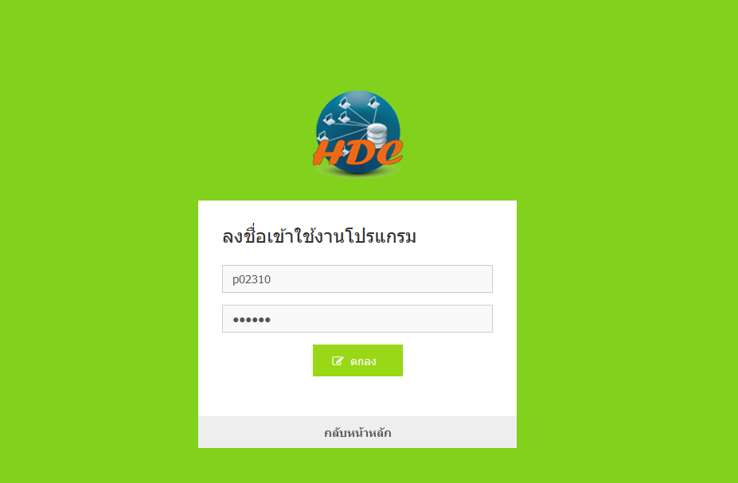
Login เข้าสู่ระบบ ด้วยรหัสที่หน่วยบริการได้รับจาก Admin จังหวัด
xxxxxx

Slide 22
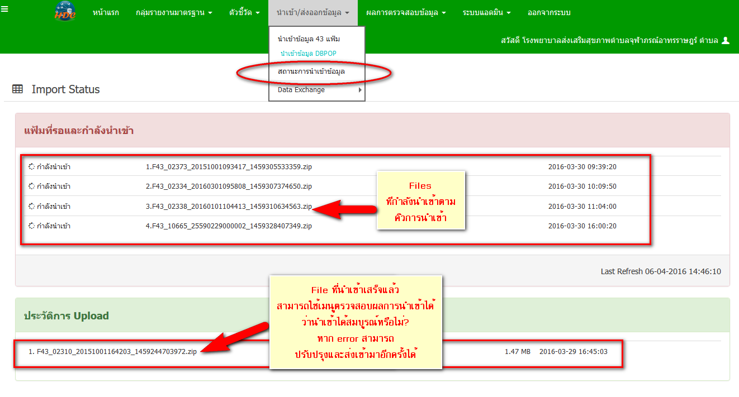
เมนู ตรวจสอบสถานะการนำเข้าข้อมูล ดูได้ทันทีหลัง upload 43 zip

Slide 23
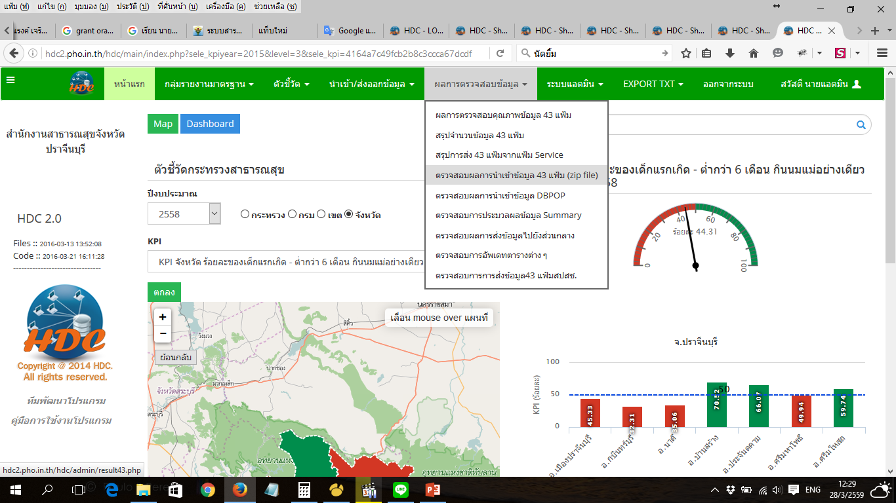
เมนูที่ใช้ตรวจสอบการนำเข้าข้อมูลของหน่วยบริการ

Slide 24
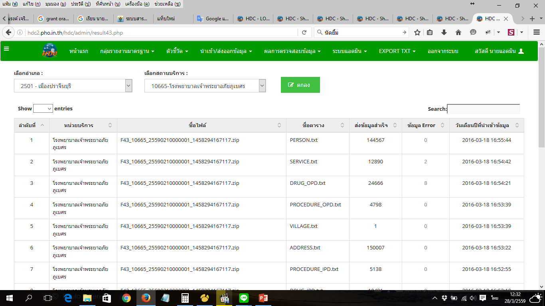
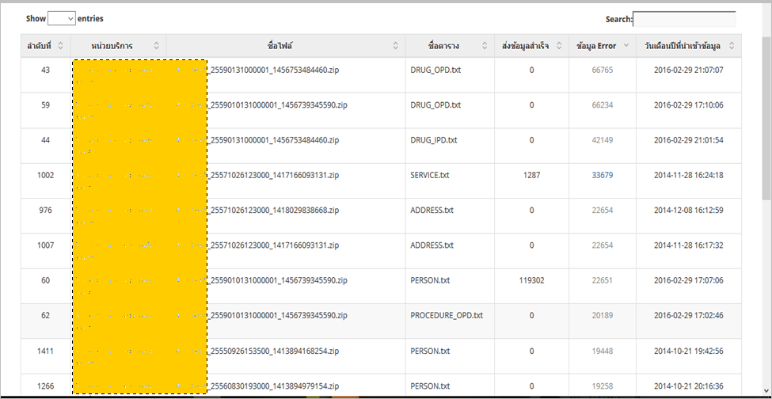
ผลการนำเข้า ซึ่งแสดงรายละเอียดไฟล์ จำนวนที่นำเข้าสำเร็จ และไม่สำเร็จ
Zip ที่ส่งเขาสู่ระบบ
แฟ้มที่ส่ง
จำนวนที่เข้า
จำนวนที่ไม่เข้า
คลิกเข้าไปดูรายละเอียดที่นำเข้าไม่ได้

Slide 25
ตัวอย่างรายละเอียดข้อมูลที่นำเข้าไม่สำเร็จ
ตัวอย่าง Error ที่แจ้ง
Error ฟิวค์อะไร
แฟ้มที่ Error
Error เรคคอร์ดไหน

Slide 27
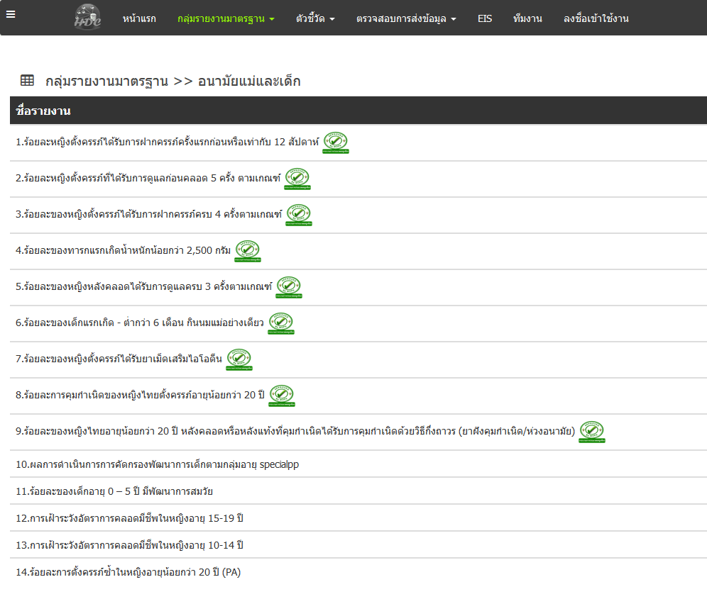
กลุ่มรายงานมาตรฐาน “อนามัยแม่และเด็ก”
14 รายงาน

Slide 28
แฟ้มหลักของอนามัยมารดา
ขณะตั้งครรภ์
  แฟ้ม ANC เก็บประวัติทุกครั้งที่มาฝากครรภ์ และสามารถเก็บที่ฝากครรภ์ที่อื่นมาลงแบบความครอบคลุมได้
  แฟ้ม PRENATAL เก็บประวัติทั่วไปของหญิงตั้งครรภ์ หนึ่งคน หนึ่งท้อง จะมีเพียงหนึ่งรายการ(1 Record Per Gravida )
การคลอด/สิ้นสุดการตั้งครรภ์
  แฟ้ม LABOR ###เป็นแฟ้มหลักในการเชื่อมโยงประวัติ###
หลังคลอด
  แฟ้ม POSTNATAL เก็บประวัติการดูแลมารดาหลังคลอด หนึ่งคน หนึ่งท้อง จะมีเพียงหนึ่งรายการ(1 Record Per Gravida ) เก็บแบบความครอบคลุมได้
  แฟ้ม FP เก็บประวัติการวางแผนครอบครัว

Slide 29
ข้อมูลสำคัญในแต่ละแฟ้มข้อมูล อนามัยมารดา
แฟ้ม ANC
DATE_SERV วันที่รับบริการฝากครรภ์
GRAVIDA ครรภ์ที่ (ท้อง 1,2,3)
GA อายุครรภ์ ณ วันที่รับบริการฝากครรภ์
ANCPLACE รหัสสถานพยาบาลที่รับบริการฝากครรภ์
แฟ้ม PRENATAL
GRAVIDA ครรภ์ที่ (ท้อง 1,2,3)
DATE_HCT วันที่ตรวจ HCT
HCT_RESULT ผล HCT

Slide 30
ข้อมูลสำคัญในแต่ละแฟ้มข้อมูล อนามัยมารดา
แฟ้ม LABOR
GRAVIDA ครรภ์ที่ (ท้อง 1,2,3)
BDATE วันคลอด / วันสิ้นสุดการตั้งครรภ์
BRESULT ผลสิ้นสุดการตั้งครรภ์ ICD -10 TM
BHOSP รหัสสถานพยาบาลที่คลอด
BTYPE วิธีการคลอด/สิ้นสุดการตั้งครรภ์
1 = NORMAL, 2 = CESAREAN, 3 = VACUUM, 4 = FORCEPS,5 = ท่าก้น, 6 = ABORTION
LBORN จำนวนเด็กเกิดมีชีพ
SBORN จำนวนเด็กเกิดไร้ชีพ

Slide 31
ข้อมูลสำคัญในแต่ละแฟ้มข้อมูล อนามัยมารดา
แฟ้ม POSNATAL
GRAVIDA ครรภ์ที่ (ท้อง 1,2,3)
BDATE วันคลอด / วันสิ้นสุดการตั้งครรภ์
PPCARE วันที่ดูแลมารดาหลังคลอด
PPPLACE รหัสสถานพยาบาลที่ดูแลมารดา
แฟ้ม FP
DATE_SERV วันที่รับบริการ
FPTYPE รหัสวิธีการคุมกำเเนิด
1 = ยาเม็ด , 2 = ยาฉีด , 3 = ห่วงอนามัย , 4 = ยาฝัง, 5 = ถุงยางอนามัย,6 = หมันชาย, 7 = หมันหญิง

Slide 32
ร้อยละหญิงตั้งครรภ์ได้รับการฝากครรภ์ครั้งแรกก่อนหรือเท่ากับ 12 สัปดาห์
B หมายถึง จำนวนหญิงไทยในเขตรับผิดชอบที่สิ้นสุดการตั้งครรภ์ทั้งหมด (ฐานข้อมูล 43 แฟ้ม) LABOR ทั้งที่คลอดและแท้งบุตร
A หมายถึง จำนวนหญิงตาม B ที่ฝากครรภ์ครั้งแรกเมื่ออายุครรภ์ <= 12 สัปดาห์ (ข้อมูลจากสมุดสีชมพูบันทึกลงใน 43 แฟ้ม) ANC
การประมวลผล
เนื่องจาก LABOR สามารถเก็บมาบันทึกแบบความครอบคลุมได้ ความน่าเชื่อถือของข้อมูลการคลอด นิยามให้เชื่อถือข้อมูลที่โรงพยาบาลเป็นหน่วยรายงานก่อนเสมอ
B: นับตาม CID ของหญิงไทยทุกคนในเขตรับผิดชอบที่อยู่ในแฟ้ม LABOR ที่ BDATE อยู่ในช่วงปีงบประมาณ (DISTINCT CID+BDATE) ยึดข้อมูลโรงพยาบาลเป็นหลัก
A: นับตามความเชื่อมโยงระหว่างแฟ้ม LABOR และ ANC ด้วย CID+Gravida ตาม B โดยดูที่ GA หากมีการบันทึก GA <= 12 จะถือว่าผ่าน โดยไม่คำนึงว่าการฝากครรภ์ครั้งนั้นจะอยู่ปีงบประมาณหรือไม่

Slide 33
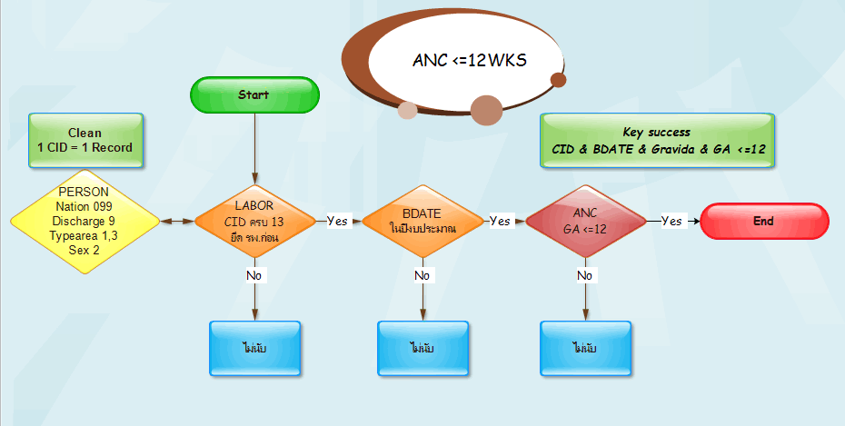

Slide 34
ร้อยละหญิงตั้งครรภ์ที่ได้รับการดูแลก่อนคลอด 5 ครั้ง ตามเกณฑ์
B หมายถึง จำนวนหญิงไทยในเขตรับผิดชอบ สิ้นสุดการตั้งครรภ์ด้วยการคลอดทั้งหมด (ฐานข้อมูล 43 แฟ้ม) LABOR (BTYPE ไม่เท่ากับ 6)
A หมายถึง จำนวนหญิงตาม B ที่ฝากครรภ์คุณภาพ ครบ 5 ครั้งตามเกณฑ์ (ฐานข้อมูล 43 แฟ้ม) ANC
การประมวลผล
เชื่อมโยงระหว่างแฟ้ม LABOR และ ANC ด้วย CID + Gravida ตรวจสอบการฝากครรภ์ ครบ 5 ครั้งตามช่วง GA ที่กำหนด
ครั้งที่ 1 | เมื่ออายุครรภ์ | ≤ 12 สัปดาห์
ครั้งที่ 2 | เมื่ออายุครรภ์ | 18 สัปดาห์ + 2 สัปดาห์
ครั้งที่ 3 | เมื่ออายุครรภ์ | 26 สัปดาห์ + 2 สัปดาห์
ครั้งที่ 4 | เมื่ออายุครรภ์ | 32 สัปดาห์ + 2 สัปดาห์
ครั้งที่ 5 | เมื่ออายุครรภ์ | 38 สัปดาห์ + 2 สัปดาห์

Slide 35
ร้อยละหญิงตั้งครรภ์ที่ได้รับการดูแลก่อนคลอด 4 ครั้ง
B หมายถึง จำนวนหญิงไทยในเขตรับผิดชอบ สิ้นสุดการตั้งครรภ์ด้วยการคลอดทั้งหมด (ฐานข้อมูล 43 แฟ้ม) LABOR (BTYPE ไม่เท่ากับ 6)
A หมายถึง จำนวนหญิงตาม B ที่ฝากครรภ์คุณภาพ ครบ 4 ครั้ง (ฐานข้อมูล 43 แฟ้ม) ANC
การประมวลผล
เชื่อมโยงระหว่างแฟ้ม LABOR และ ANC ด้วย CID + Gravida ตรวจสอบการฝากครรภ์ ครบ 4 ครั้งตามช่วง GA ที่กำหนด
ครั้งที่ 1 | เมื่ออายุครรภ์ | ≤ 12 สัปดาห์
ครั้งที่ 2 | เมื่ออายุครรภ์ | 18 สัปดาห์ + 2 สัปดาห์
ครั้งที่ 3 | เมื่ออายุครรภ์ | 26 สัปดาห์ + 2 สัปดาห์
ครั้งที่ 4 | เมื่ออายุครรภ์ | 32 สัปดาห์ + 2 สัปดาห์

Slide 36
ร้อยละของหญิงหลังคลอดได้รับการดูแลครบ 3 ครั้งตามเกณฑ์
B หมายถึง จำนวนหญิงไทยในเขตรับผิดชอบ สิ้นสุดการตั้งครรภ์ด้วยการคลอดทั้งหมด (ฐานข้อมูล 43 แฟ้ม) LABOR (BTYPE ไม่เท่ากับ 6)
A หมายถึง จำนวนหญิงตาม B ที่ได้รับการดูแลครบ 3 ครั้งตามเกณฑ์
การประมวลผล
B: นับตาม CID ของหญิงไทยทุกคนในเขตรับผิดชอบที่อยู่ในแฟ้ม LABOR ที่ BDATE อยู่ในช่วงปีงบประมาณ (DISTINCT CID+BDATE) ยึดข้อมูลโรงพยาบาลเป็นหลัก
A : ผ่าน 3 ครั้งตามเกณฑ์ประเมินจากแฟ้ม POSTNATAL ตามระยะเวลาตามด้านล่างนี้
ครั้งที่ 1 คือเยี่ยมหลังคลอดอายุบุตรไม่เกิน 7 วันนับถัดจากวันคลอด
ครั้งที่ 2 คือเยี่ยมหลังคลอดบุตรอายุ 8 วันแต่ไม่เกิน 15 วันนับถัดจากวันคลอด
ครั้งที่ 3 คือเยี่ยมหลังคลอดบุตรอายุ 16 วัน แต่ไม่เกิน 42 วัน นับถัดจากวันคลอด

Slide 37
ร้อยละการคุมกำเนิดของหญิงไทยตั้งครรภ์อายุน้อยกว่า 20 ปี
B หมายถึง จำนวนหญิงไทยอายุน้อยกว่า 20 ปีคลอดจากฐานข้อมูล 43 แฟ้ม LABOR ตัดความซ้ำซ้อน ด้วย cid+bdate
A หมายถึง จำนวนหญิงตาม B ได้รับบริการคุมกำเนิดภายใน 42 วัน
การประมวลผล
B: นับตาม CID ของหญิงไทยอายุน้อยกว่า 20 ปี ที่อยู่ในแฟ้ม LABOR ที่ BDATE อยู่ในช่วงปีงบประมาณ (DISTINCT CID+BDATE) นับเฉพาะที่โรงพยาบาลรายงาน
เชื่อมโยงแฟ้ม FP ด้วย CID ตรวจสอบว่ามีการรับบริการคุมกำเนิดใน 42 สัปดาห์หรือไม่จาก FP.DATE_SERV – LABOR.BDATE (การคุมกำเนิดทุกวิธี)

Slide 38
ร้อยละของหญิงไทยอายุน้อยกว่า 20 ปี หลังคลอดหรือหลังแท้งที่คุมกำเนิดได้รับการคุมกำเนิดด้วยวิธีกึ่งถาวร (ยาฝังคุมกำเนิด/ห่วงอนามัย)
B หมายถึง จำนวนหญิงไทยอายุน้อยกว่า 20 ปีคลอดจากฐานข้อมูล 43 แฟ้ม LABOR ตัดความซ้ำซ้อน ด้วย cid+bdate ที่ได้รับการคุมกำเนิดด้วยวิธีสมัยใหม่ ภายใน 42 วัน
A หมายถึง จำนวนหญิงตาม B ได้รับบริการคุมกำเนิดด้วยวิธีกึ่งถาวร(ยาฝังคุมกำเนิด/ห่วงอนามัย)
การประมวลผล
B: นับตาม CID ของหญิงไทยอายุน้อยกว่า 20 ปี ที่อยู่ในแฟ้ม LABOR ที่ BDATE อยู่ในช่วงปีงบประมาณ (DISTINCT CID+BDATE) นับเฉพาะที่โรงพยาบาลรายงานเชื่อมโยงแฟ้ม FP ด้วย CID ตรวจสอบว่ามีการรับบริการคุมกำเนิดใน 42 สัปดาห์หรือไม่จาก FP.DATE_SERV – LABOR.BDATE (การคุมกำเนิดทุกวิธี)
A: นับเฉพาะที่คุมกำเนิดด้วยวิธีกึ่งถาวร(ยาฝังคุมกำเนิด/ห่วงอนามัย) FPTYPE 3,4

Slide 39
การเฝ้าระวังอัตราการคลอดมีชีพในหญิงอายุ 15-19 ปี
B หมายถึง จำนวนหญิงอายุ 15 - 19 ปี ทั้งหมด ในเขตรับผิดชอบ(ประชากรจากการสำรวจ TypeArea=1,3)
A หมายถึง จำนวนการคลอดมีชีพโดยหญิงอายุ 15 - 19 ปี (จากแฟ้ม Labor) ดูข้อมูลจากจำนวนเด็กเกิดมีชีพ (LBORN)
การประมวลผล
นับรวมจำนวน LBORN จากแฟ้ม LABOR เมื่อ CID เป็นหญิงในเขตรับผิดชอบ อายุ 15-19 ปี นับอายุเต็มไม่สนใจเศษ

Slide 40
การเฝ้าระวังอัตราการคลอดมีชีพในหญิงอายุ 10-14 ปี
B หมายถึง จำนวนหญิงอายุ 10 – 14 ปี ทั้งหมด ในเขตรับผิดชอบ(ประชากรจากการสำรวจ TypeArea=1,3)
A หมายถึง จำนวนการคลอดมีชีพโดยหญิงอายุ 10 - 14 ปี (จากแฟ้ม Labor) ดูข้อมูลจากจำนวนเด็กเกิดมีชีพ (LBORN)
การประมวลผล
นับรวมจำนวน LBORN จากแฟ้ม LABOR เมื่อ CID เป็นหญิงในเขตรับผิดชอบ อายุ 10-14 ปี นับอายุเต็มไม่สนใจเศษ

Slide 41
ร้อยละการตั้งครรภ์ซ้ำในหญิงอายุน้อยกว่า 20 ปี (PA)
B หมายถึง จำนวนหญิงอายุน้อยกว่า 20 ปี ที่มารับบริการด้วยการคลอด/แท้งบุตร จากแฟ้ม LABOR
A หมายถึง จำนวนหญิงอายุน้อยกว่า 20 ปี ที่มารับบริการด้วยการคลอด/แท้งบุตรเป็นการตั้งครรภ์ครั้งที่ 2 ขึ้นไป จากแฟ้ม LABOR
การประมวลผล
การตั้งครรภ์ครั้งที่ 2 ขึ้นไป ประมวลผลจากหญิงตั้งครรภ์จากแฟ้ม LABOR ที่มี Gravida > 1

Slide 42
ร้อยละของหญิงตั้งครรภ์ได้รับยาเม็ดเสริมไอโอดีน
B หมายถึง จำนวนหญิงตั้งครรภ์ที่มารับบริการ
A หมายถึง จำนวนหญิงตั้งครรภ์ที่ได้รับยาเม็ดเสริมไอโอดีน
การประมวลผล
B: หญิงตั้งครรภ์สัญชาติไทยทุกรายที่มารับบริการฝากครรภ์ ในปีงบประมาณ
A: หญิงตั้งครรภ์สัญชาติไทยทุกรายที่ได้รับยาเม็ดเสริมไอโอดีน รหัสยา 24 หลักตามสำนักโภชนาการ กรมอนามัย กำหนดดังนี้
201120320037726221781506,
201110100019999920381199,
101110000003082121781506,
201110100019999920381341,
201110100019999921881341
*******ต่างจากข้ออื่นๆที่ไม่ได้ประมวลผลจากคนที่สิ้นสุดการตั้งครรภ์

Slide 43
แฟ้มหลักของอนามัยเด็ก/ทารก
แฟ้ม NEWBORN เก็บข้อมูลประวัติการคลอดของทารกจากหญิง ในเขตรับผิดชอบ หรือทารกที่คลอดที่หน่วยบริการ
แฟ้ม NEWBORNCARE เก็บข้อมูลการดูแลทารกหลังคลอดของหญิงตั้งครรภ์ ในเขตรับผิดชอบ
แฟ้ม NUTRITION เก็บข้อมูลการวัดระดับโภชนาการและพัฒนาการเด็กอายุ 0-5 ปี และนักเรียนในเขตรับผิดชอบ
แฟ้ม SPECIALPP ข้อมูลการให้บริการส่งเสริมสุขภาพป้องกันโรคเฉพาะสำหรับผู้ที่มารับบริการ และประวัติการได้รับบริการส่งเสริมสุขภาพป้องกันโรคเฉพาะสำหรับกลุ่มเป้าหมายในเขตรับผิดชอบ

Slide 44
ข้อมูลสำคัญในแต่ละแฟ้มข้อมูล อนามัยเด็ก/ทารก
แฟ้ม NEWBORN
BDATE วันที่คลอด
BHOSP รหัสสถานพยาบาลที่คลอด
BTYPE วิธีการคลอด
BWEIGHT น้ำหนักแรกคลอด(กรัม)
ASPHYXIA สภาวการณ์ขาดออกซิเจน
TSH ได้รับการตรวจ TSH หรือไม่
TSHRESULT ผลการตรวจ TSH

Slide 45
ข้อมูลสำคัญในแต่ละแฟ้มข้อมูล อนามัยเด็ก/ทารก
แฟ้ม NEWBORNCARE
BDATE วันเดือนปีที่คลอด
BCARE วันที่ดูแลลูก
BCPLACE รหัสสถานพยาบาลที่ดูแลลูก
FOOD อาหารที่รับประทาน

Slide 46
ข้อมูลสำคัญในแต่ละแฟ้มข้อมูล อนามัยเด็ก/ทารก
แฟ้ม NUTRITION
DATE_SERV วันที่ให้บริการ
NUTRITIONPLACE สถานที่รับบริการ
WEIGHT น้ำหนัก(กก.)
HEIGHT ส่วนสูง (ซม.)
FOOD อาหารที่รับประทานปัจจุบัน

Slide 47
ข้อมูลสำคัญในแต่ละแฟ้มข้อมูล อนามัยเด็ก/ทารก
แฟ้ม SPECIALPP
DATE_SERV วันที่ให้บริการ
PPSPECIAL รหัสบริการส่งเสริมป้องกันเฉพาะ
PPSPLACE สถานที่รับบริการ

Slide 48
ร้อยละของทารกแรกเกิดน้ำหนักน้อยกว่า 2,500 กรัม
B หมายถึง จำนวนเด็กที่คลอดในปีงบประมาณ
A หมายถึง จำนวนเด็กแรกเกิดน้ำหนักน้อยกว่า 2500 กรัม
การประมวลผล
จำนวนเด็กที่คลอดจากแฟ้ม NEWBORN Typearea 1,3 DISCHARGE 9
น้ำหนักแรกคลอดจากแฟ้ม NEWBORN

Slide 49
ร้อยละของเด็กแรกเกิด - ต่ำกว่า 6 เดือน กินนมแม่อย่างเดียว
B หมายถึง เด็กแรกเกิด - ต่ำกว่า 6 เดือนที่แม่หรือผู้เลี้ยงดูได้ถูกสอบถามทั้งหมด
A หมายถึง เด็กแรกเกิด - ต่ำกว่า 6 เดือน กินนมแม่อย่างเดียว
การประมวลผล
B: เด็กที่มารับบริการจากแฟ้ม NUTRITION ในปีงบประมาณที่ FOOD เป็น 0,1,2,3,4
A: เด็กที่กินนมแม่อย่างเดียว นับจาก FOOD เป็น 1

Slide 50
ผลการดำเนินการการคัดกรองพัฒนาการเด็กตามกลุ่มอายุ
เป้าหมายคัดกรอง เด็กที่อายุครบ 9,18,30,42 เดือน หากครบวันแรกในเดือนไหน นับเป็นเป้าหมายในเดือนนั้น และต้องคัดกรองภายใน 30 วันหากเลยกำหนดจะไม่นับเป็นผลงาน แต่นับเป็นเป้าหมาย
ผลงานคัดกรอง เด็กที่อายุครบ 9,18,30,42 เดือนตามเป้าหมาย เมื่อได้รับการคัดกรองภายในไม่เกิน 30 วันหลังอายุครบ ผลงานจะปรากฏในเดือนที่เป็นเป้าหมาย
ผลการคัดกรอง ครั้งแรก
สมวัย ครั้งแรก รหัส 1B260
สงสัยล่าช้าต้องกระตุ้นภายใน 30 วัน รหัส 1B261
สงสัยล่าช้าต้องส่งต่อทันที รหัส 1B262
ผลการคัดกรองหลังติดตามกระตุ้นภายใน 30 วัน หลังได้รหัส 1B261
สมวัย หลังติดตาม รหัส 1B260
ไม่สมวัยรายด้านรหัส 1B202 1B212 1B222 1B232 1B242
รวมพัฒนาการสมวัย จาก สมวัยครั้งแรกและสมวัยหลังติดตามกระตุ้น 30 วัน

Slide 51
ร้อยละของเด็กอายุ 0 – 5 ปี มีพัฒนาการสมวัย
B หมายถึง จำนวนเด็กไทยอายุ 9, 18, 30, และ 42 เดือน ได้รับการประเมินพัฒนาการตามเกณฑ์ ได้รับการตรวจพัฒนาการในปีงบประมาณ
A หมายถึง จำนวนเด็กไทยอายุ 9, 18, 30, และ 42 เดือน ได้รับการประเมินพัฒนาการตามเกณฑ์ และมีพัฒนาการสมวัย รวมกับสมวัยหลังการติดตาม 30 วัน
การประมวลผล
เด็กจากแฟ้ม PERSON คำนวณอายุจากวันเดือนปีเกิด
ผลการคัดกรองจากแฟ้ม SPECIALPP

Slide 52
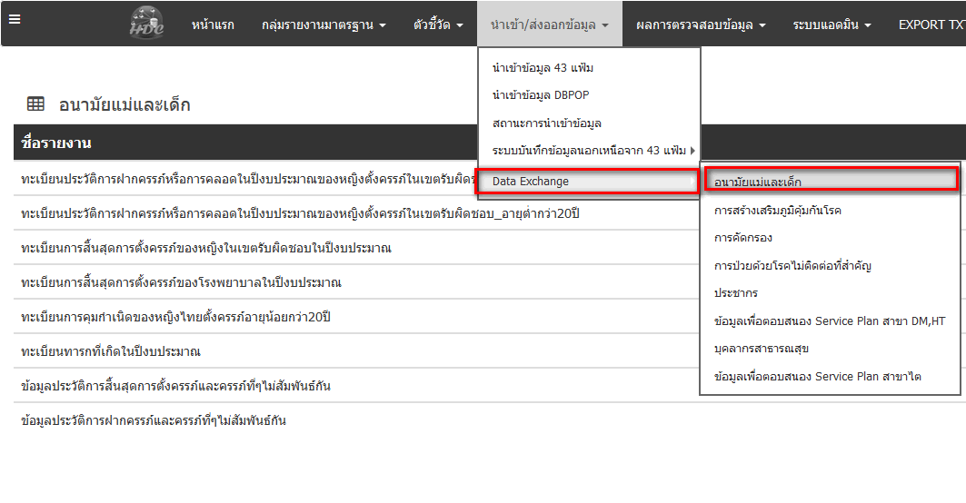
Data Exchange งานอนามับแม่และเด็ก

Slide 53
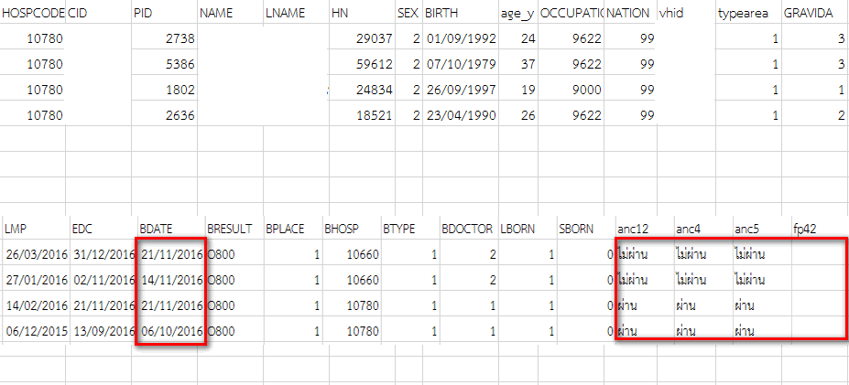
ตัวอย่างข้อมูล Data Exchange งานอนามัยแม่และเด็ก

